Slide 1
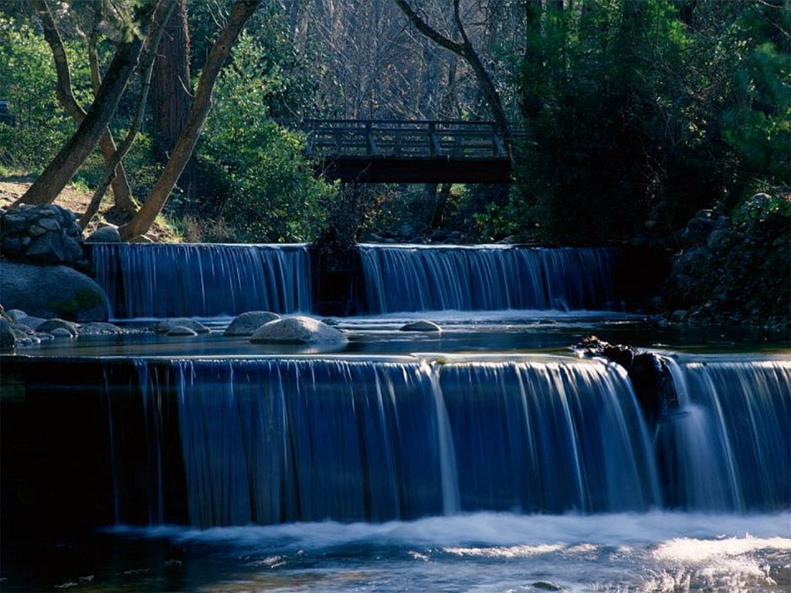


TRƯỜNG THCS PHAN BỘI CHÂU
Kính chào quý thầy cô giáo và các em học sinh yêu quý !
MÔN NGỮ VĂN 9

Slide 2
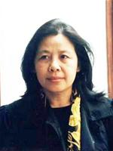
TIẾT 108,109,110:
NHỮNG NGÔI SAO XA XÔI
Lê Minh Khuê
I.TÌM HiỂU CHUNG:
- Sinh năm 1949, bút danh khác:
Vũ Thị Miền. Quê ở huyện Tĩnh Gia, tỉnh Thanh Hoá.
- Gia nhập thanh niên xung phong trong kháng chiến chống Mĩ.
- Sở trường viết truyện ngắn với ngòi bút miêu tả tâm lí phụ nữ tinh tế, đặc sắc
- Hội viên hội nhà văn
- Những tác phẩm chính:
Cao điểm mùa hạ; Đoàn kết; Một chiều xa thành phố

Slide 3



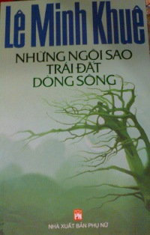
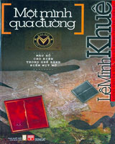
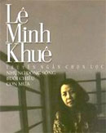
Một số tác phẩm

Slide 4
a.Điểm chung:
-Trong một cái hang dưới chân cao điểm.Đường bị đánh lở loét .Hai bên đường không có lá xanh
-Thân cây bị tước khô cháy
-Xong việc về hang,cái mát lạnh toàn thân rung lên đột ngột,nằm dài trên nền suy nghĩ lung tung.
-Tựa vào thành đá bịa ra hát lộn xộn.
-Đón mưa đá vui thích cuống cuồng
-Khi có bom nổ chạy lên đo khối lượng đất,đếm bom chưa nổ,phá bom.
-Bị bom vùi luôn
-Thần kinh căng như chảo,tim đập bất chấp cả nhịp.

Slide 5
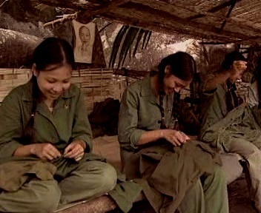
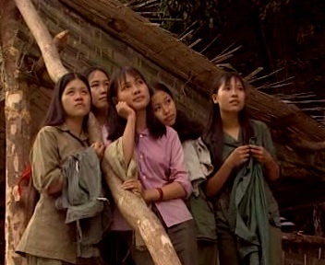
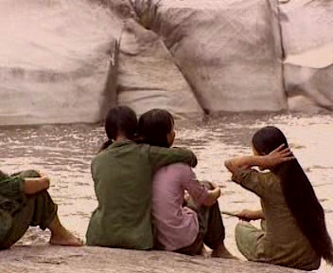
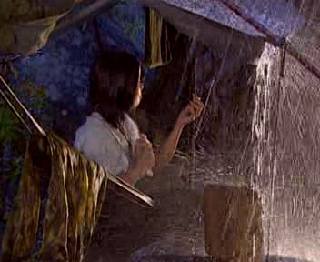

Slide 6
b.Điểm riêng:
*Chị Thao:
-Bình tĩnh đến phát bực
-Aó lót thêu chỉ màu,lông mày tỉa nhỏ như cái tăm
-Sợ máu và vắt
-Hát giọng chua,nhạc sai bét
-Hay mơ ước có dự tính thiết thực về tương lai.
*Nho:
-Đòi ăn kẹo
-Có cái cổ tròn như túi áo…mát mẻ như một que kem trắng.
-Thích thêu hoa lòe loẹt trên gối
-Mơ ước thành cầu thủ bóng chuyền.
-Bị thương vẫn bình thản
-Xin đá khi thấy Phương Định nhặt được.

Slide 7
2.Nhân vật Phương Định:
*Vẻ đẹp hình thức:
-Là một cô gái khá.Hai bím tóc dày,tương đối mềm,cái cổ cao,kiêu hãnh như đài hoa loa kèn.
-Đôi mắt có cái nhìn sao mà xa xăm.
-Thích ngắm mắt mình trong gương:nó dài dài,màu nâu hay nheo lại.
*Về tính cách,tâm hồn:
-Không săn sóc ,vồn vã,đứng ra xa ,khoanh tay trước ngực…
-Tôi điệu thế thôi.Suy nghĩ:Người đẹp nhất…có sao trên mũ.
-Tôi mê hát: Thuộc điệu nhạc bịa ra hát,hát lộn xộn…cười một mình.
-Gặp cơn mưa đá đến:Vui thích cuống cuồng,niềm vui con trẻ say sưa.
-Mưa tạnh tiếc thẫn thờ.
-Nhớ mẹ ,cái cửa sổ,ngôi sao trên trời.

Slide 8
2.Nhân vật Phương Định:
*Phẩm chất chiến sĩ qua lần phá bom:
Thảo luận nhóm
-Phẩm chất chiến sĩ của Phương Định hiện lên qua
những chi tiết nào trong một lần phá bom?Phân tích
diễn biến tâm trạng nhân vật qua lần phá bom đó?
-Nhận xét về nghệ thuật kể chuyện và miêu tả tâm lí
nhân vật của tác giả qua đoạn truyện?

Slide 9
2.Nhân vật Phương Định:
*Phẩm chất chiến sĩ qua lần phá bom:
-Đến gần quả bom ,không đi khom.
-Dùng xẻng nhỏ đào đất dưới quả bom.
-Lưỡi xẻng chạm quả bom thấy rùng mình->mình làm chậm quá.
-Cẩn thận bỏ thuốc mìn xuống lỗ đào,châm ngòi.
-Tim tôi đập không rõ..ruột quả bom.
-Nghĩ đến cái chết nhưng mờ nhạt…cái chính là bom,mìn có nổ không.

Slide 10
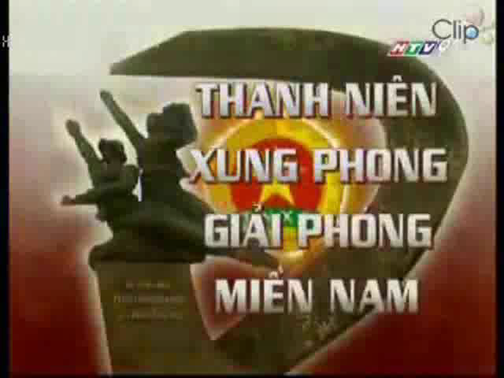

Slide 11
2.Nhân vật Phương Định:
*Tình đồng đội:
-Lo lắng khi chị Thao lên cao điểm chưa về.
-Nho bị thương ,chăm sóc Nho tận tình như cô y tá:
+Moi đất,bế Nho đặt lên đùi.
+Rửa cho Nho bằng nước sôi.
+Tiêm cho Nho
+Pha sữa cho Nho.
-Không muốn hát lúc Nho bị thương.

Slide 12






TRƯỜNG THCS PHAN BỘI CHÂU
KÍNH CHÚC QUÝ THẦY CÔ

